Slide 1
Русский космизм и постгравитиарт
Кристина Праньич
Философский факультет университета в Любляне
МОСКВА
12. 2016

Slide 2
Постгравитационное искусство
50 Coordinates of Post-Gravity Art /
50 координат постгравитационного искусства
постгравитационное искусство и театральный проект Ноордунг 1995–2045
связи между постгравитационным искусством и русским космизмом

Slide 3
постгравитационное искусство постгравитиарт / post-gravity art
Драган Живадинов (Neue Slowenische Kunst)
Дуня Зупанчич
Миха Туршич
постгравитационное искусство
культурализация вселенной (Культурный центр европейских космических технологий – KSEVT, Витанье, Словения)
Историческая основа: русский космизм, авангард (конструктивизм и супрематизм), словенские авангардные течения (Конструктивистская группа из Триеста, 1927), ракетный инженер Герман Поточник Ноордунг (Проблема преодоления космического пространства, 1928)

Slide 4
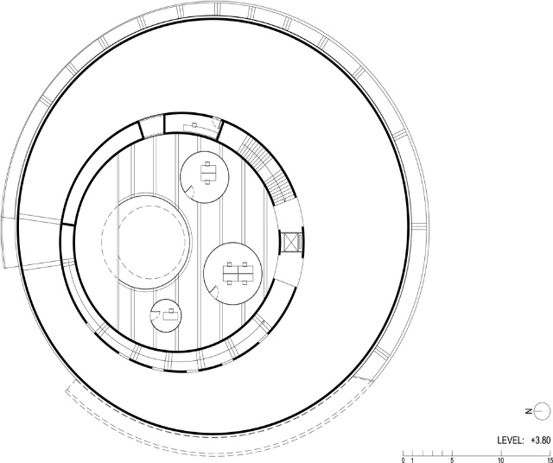
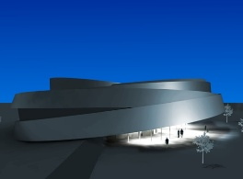
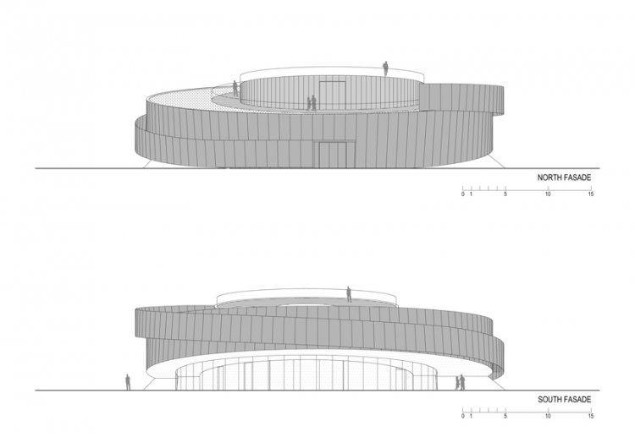
Герман Поточник Ноордунг (Проблема преодоления космического пространства, 1928)

Slide 5
KSEVT, Культурный центр европейских космических технологий (Витанье, Словения)

Slide 6
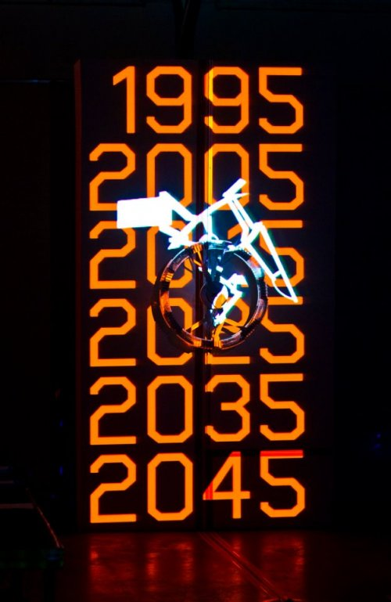
Noordung 1995–2045
20 апреля 1995 г.
20 апреля 2005 г.
20 апреля 2015 г.
2025
2035
2045 – окончание театрального проекта

Slide 7
постгравитиарт + русский космизм
СВЯЗЬ 1:
Интеграция естественного и искусственного
Kультурализация вселенной
вертикальные сдвиги человека и его культуры в космос
вместо механического производства – жизнеспособные системы, возобновление жизни, творчество
наука + техника + искусство
искусство = единственная технология, с которой можно победить время и пространство

Slide 8
постгравитиарт + русский космизм
СВЯЗЬ 2:
Беспредметность:
превосхождение природных явлений –
силы тяжести –
и возможность чистой абстракции в невесомости

Slide 9
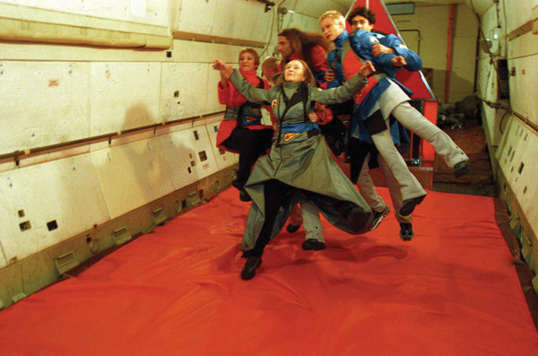
NOORDUNG BIOMEHANIKA, 1999

Slide 10
постгравитиарт + русский космизм
СВЯЗЬ 3:
Бессмертность: противостояние смерти гомо сапиенс ˃ гомо имморталис – syntapiens
[синтетический сапиенс имморталис ]
умбот → ум как «разум»
→ ум как „umetnost“ («искусство»)
syntapines (цифровые программы с данными актёра): скелет актёра, эмо-механика (мимика лица) и генетическая структура.
= искусственные спутники

Slide 11
постгравитиарт + русский космизм
СВЯЗЬ 4:
Трансгуманизм / Оспаривание технофобии

Slide 12
«Все технические организмы тоже являются не чем иным, как маленькими спутниками — целый живой мир, готовый улететь в пространство и занять особое место. Ведь на самом деле каждый такой спутник разумом оборудован и готов жить свою личною жизнью.»
(К. Малевич, Супрематизм. 34 рисунка, 1920)
Umetniški ustroj Noordung: Filozofija in njen dvojnik (Искусственный устрой Ноордунг: Философия и её двойник; Боян Анджелкович, 2016)
khristten@gmail.com (Кристина Праньич)

